Slide 1
Муниципальное дошкольное образовательное автономное учреждение «Детский сад № 118 общеразвивающего вида с приоритетным осуществлением физического развития воспитанников
«Дружба» г. Орска»
«Музыкальные нейроигры и упражнения, как средство развития ритмической работы мозга у дошкольников»
Подготовила музыкальный руководитель I кк:
Трушина Дарья Андреевна

Slide 2
Причины задержки речевого и психического развития у детей:
Экологические
Биологические
Социальные факторы
Малоподвижный образ жизни

Slide 3
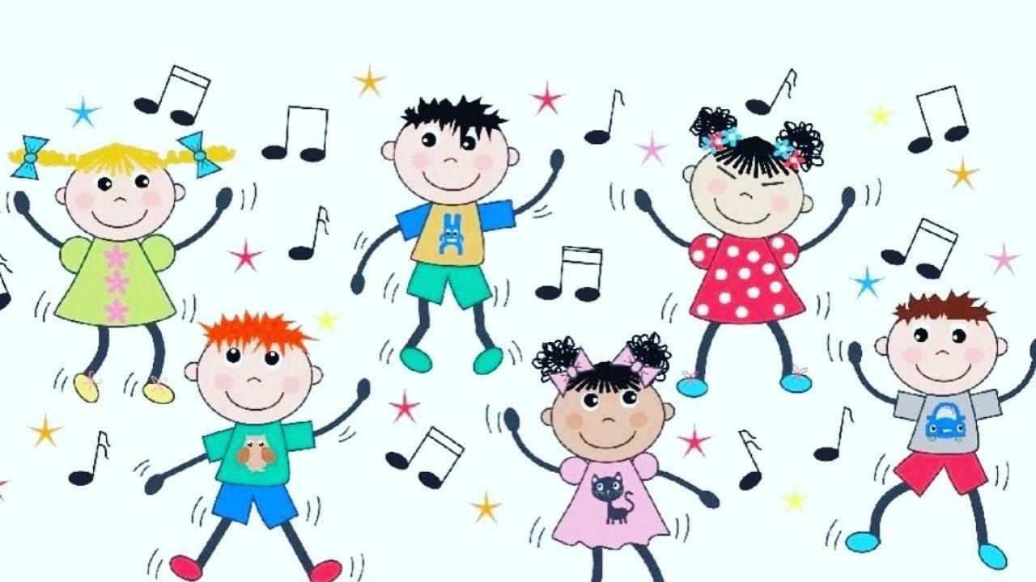
Нейроритмика - это комплекс музыкально-двигательных и речевых упражнений творческого характера, которые способствуют улучшению разговорных навыков, ритмики, крупной и мелкой моторики, а также развитию интеллектуальных способностей и творческого начала. Основополагающий принцип проведения занятий - взаимосвязь речи, музыки и движения. Именно музыка является организующим и руководящим началом.

Slide 4
Задача - развитие межполушарного воздействия, способствующее активизации мыслительной деятельности.
Цель нейроирг:
Развитие межполушарной специализации;
Развитие межполушарного взаимодействия;
Развитие межполушарных связей;
Синхронизация работы полушарий;
Развитие мелкой и крупной моторики;
Развитие способностей;
Развитие памяти, внимания, мышления;
Развитие речи.

Slide 5
Каким детям необходимы нейроигры?
если ребёнок гиперактивный, «не слышит» взрослых, на замечания не реагирует или, наоборот, чересчур медлительный и пассивный;
заметна эмоциональная нестабильность, резкие перепады настроения;
есть синдром дефицита внимания;
постоянно путает «лево» и «право», сезоны, жалуется на память;
плохо ориентируется в пространстве, не может скоординировать движения;
быстро переключается с одного действия на другое;
присутствуют навязчивые движения (почёсывания, рисует/пишет с высунутым языком, грызёт ногти и т. д.);
быстро утомляется, не может сосредоточиться на задании, тяжело осваивает чтение, грамоту и счёт;
есть проблемы с речью разной сложности;
наблюдается слабая познавательная деятельность;
плохо развита мелкая и общая моторика и т. д.

Slide 6
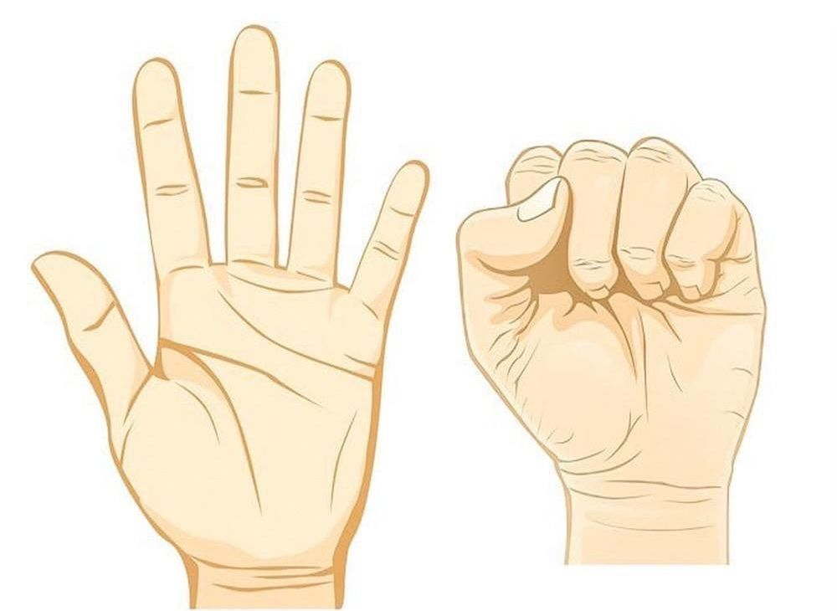
Игра «Кулак – ладонь»

Slide 7
Цель: развивать межполушарное взаимодействие (мозолистого тела), произвольности и самоконтроля.
Задачи:
Стимулирование и запуск речевых процессов
Развитие чувства ритма
Снятие психоэмоционального напряжения.

Slide 8
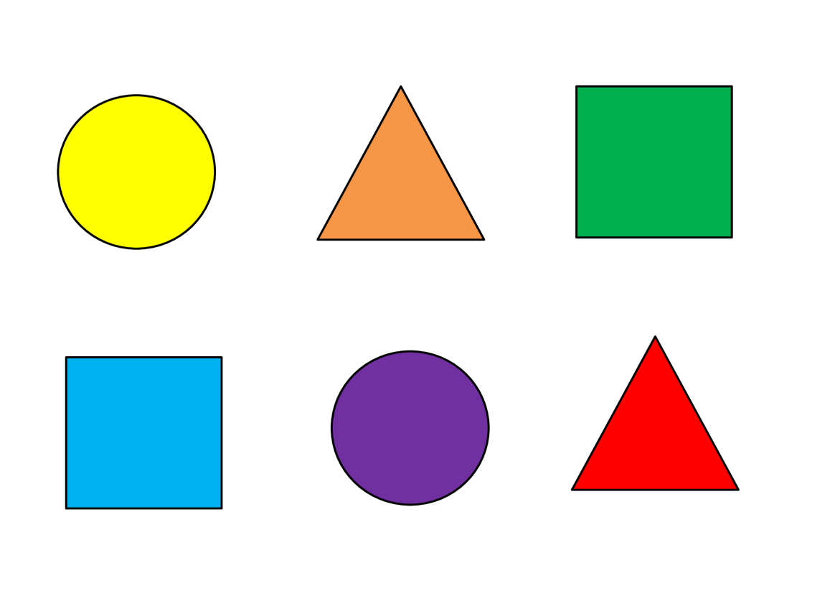
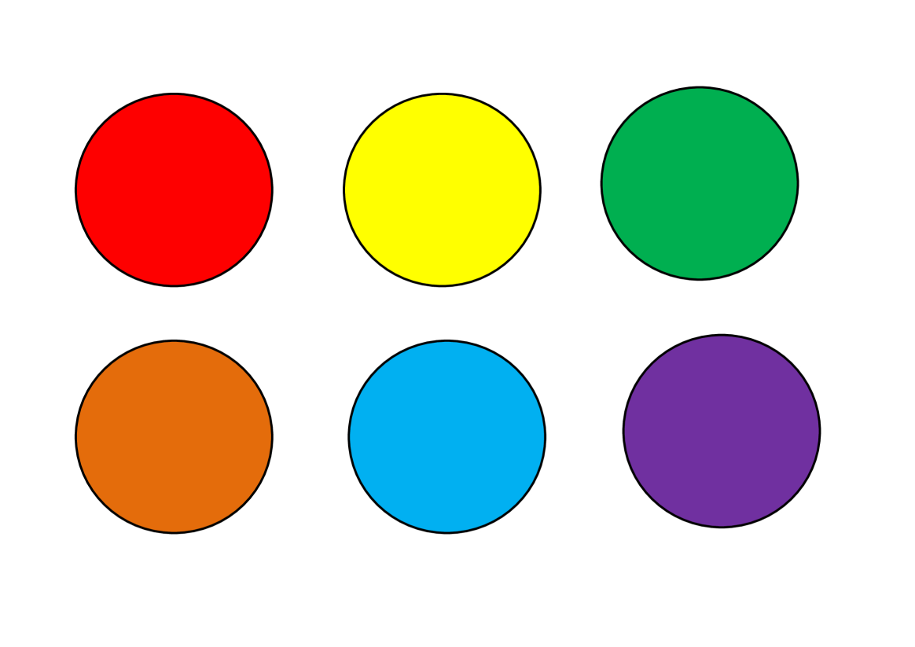
Тренажер «Мемори»

Slide 9
Цель: Развитие произвольного внимания и зрительной памяти
Задачи:
Развитие зрительной памяти.
Развитие цветового восприятия, изучение названия цвета, геометрических фигур.
Развитие концентрации внимания, усидчивости.
Синхронизация работы левого и правого полушария, межполушарных связей.
Оптимизация и улучшение мозговой деятельности в целом.

Slide 10
Вывод
Регулярное использование нейроигр способствует активизации межполушарного взаимодействия, синхронизации работы полушарий головного мозга.
Оказывает положительное влияние на коррекцию обучения, развития интеллекта, улучшает состояние физического здоровья и социальной адаптации детей, повышает способность к произвольному контролю, а главное способствует коррекции недостатков речевого развития дошкольников.
Таким образом нейроигры несут в себе важнейшее коррекционно-развивающее значение.

Slide 11
Спасибо за внимание!

